Slide 1
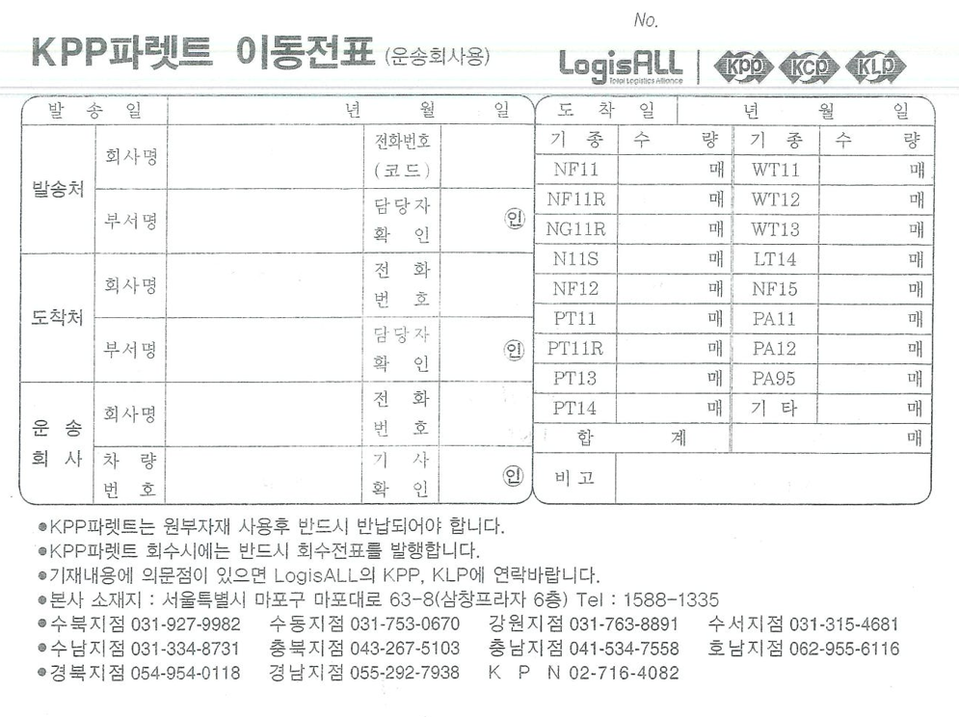
10282734
2025 10 28
2025 10 28
쿠팡-인천14센터
256
서울우유안산공장
주식회사 센디
256
경기80바2734

Slide 2
10285016
2025 10 28
2025 10 28
쿠팡-부산5캠프
224
이룸무역
주식회사 센디
224
부산90아5016

Slide 3
10283405
2025 10 28
2025 10 28
쿠팡-인천14센터
288
삼육식품(특판)
주식회사 센디
288
서울86바3405

Slide 4
10285124
2025 10 28
2025 10 28
(오류동 1545-2 ) 2게이트 / 쿠팡-인천4센터[HUB]
256
제이비물류
주식회사 센디
256
대전88아5124

Slide 5
10282490
2025 10 28
2025 10 28
안양CT-롯데칠성
256
한국로지스풀(주)인천신항지점
주식회사 센디
256
경기90바2490

Slide 6
10288738
2025 10 28
2025 10 28
(주)크라운제과-영업소(대표코드)
120
엠씨엠(주)
주식회사 센디
120
경기80바8738

Slide 7
10285001
2025 10 28
2025 10 28
2층 / EP 바스프퍼포먼스폴리아마이드코리아(주)
192
(주)서경CMT
주식회사 센디
192
부산95아5001

Slide 8
10282506
2025 10 28
2025 10 28
제주항공(강서)
효성화학(주)용연1공장
주식회사 센디
160
160
광주89사2506

Slide 9
10284607
2025 10 28
2025 10 28
(주) 영천알씨
엘지전자(주)창원공장
주식회사 센디
서울85바4607

Slide 10
10287124
2025 10 28
2025 10 28
쿠팡-이천4센터(HUB)
256
태림포장(주)청원2공장
주식회사 센디
256
충북88자7124

Slide 11
10287070
2025 10 28
2025 10 28
(은암리 406-8) 쿠팡-청주1SH
288
KCTC 동아오츠카 청주
주식회사 센디
288
충북88자7070

Slide 12
10283338
2025 10 28
2025 10 28
(제기리 183번지) 2층, 쿠팡-화성1SubHub(구 용인X도크)
256
1층 / (주)동원F&B-이천센터(일반)
주식회사 센디
256
대구80아3338

Slide 13
I
H
H
A
D
B
E
주식회사 센디
F
G
C

Slide 14
I
H
H
A
D
B
E
주식회사 센디
F
G
C

Slide 15
I
H
H
A
D
B
E
주식회사 센디
F
G
C

Slide 16
I
H
H
A
D
B
E
주식회사 센디
F
G
C

Slide 17
I
H
H
A
D
B
E
주식회사 센디
F
G
C

Slide 18
I
H
H
A
D
B
E
주식회사 센디
F
G
C

Slide 19
I
H
H
A
D
B
E
주식회사 센디
F
G
C

Slide 20
I
H
H
A
D
B
E
주식회사 센디
F
G
C

Slide 21
I
H
H
A
D
B
E
주식회사 센디
F
G
C

Slide 22
I
H
H
A
D
B
E
주식회사 센디
F
G
C

Slide 23
I
H
H
A
D
B
E
주식회사 센디
F
G
C

Slide 24
I
H
H
A
D
B
E
주식회사 센디
F
G
C

Slide 25
I
H
H
A
D
B
E
주식회사 센디
F
G
C

Slide 26
I
H
H
A
D
B
E
주식회사 센디
F
G
C

Slide 27
I
H
H
A
D
B
E
주식회사 센디
F
G
C

Slide 28
I
H
H
A
D
B
E
주식회사 센디
F
G
C

Slide 29
I
H
H
A
D
B
E
주식회사 센디
F
G
C

Slide 30
I
H
H
A
D
B
E
주식회사 센디
F
G
C

